Slide 1
DNS de alto rendimiento
Trabajo de fin de grado de Francisco Javier Álvarez Calvo

Slide 2
Índice
Arquitectura
Instalación y aislamiento de red
Entorno AWS
Seguridad
Sistema Operativo
Denegación Servicio
Split DNS
TTL DNS Caché
Balanceo de carga
DNSSEC
Backup y versionado
Nsupdate
Automatización

Slide 3
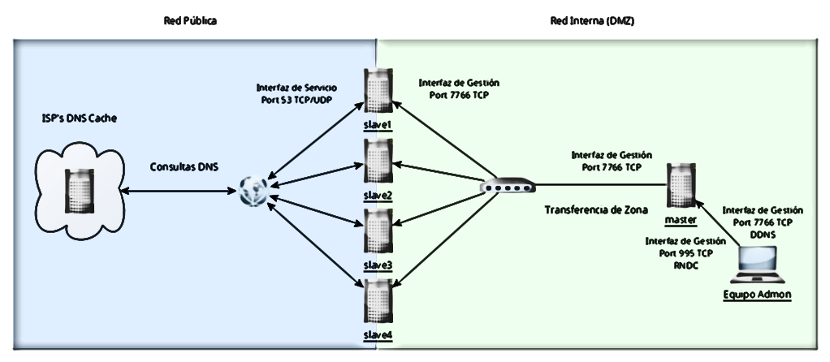
Arquitectura de la solución: maestro oculto y gestión delegada

Slide 4
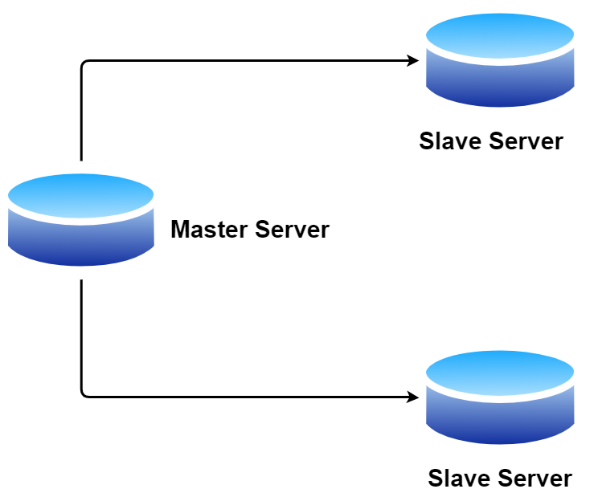
Instalación nodos y aislamiento de red
Red
Gestión
Red
Servicio

Slide 5
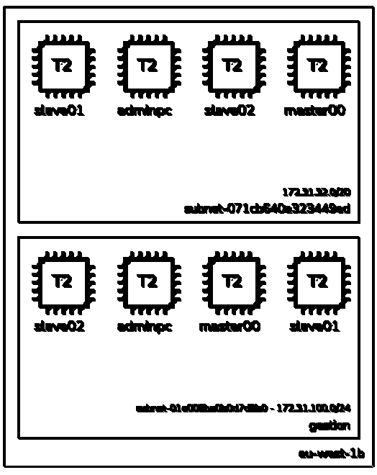
Entorno AWS
8 IP’s privadas
4 IP’s públicas
2 subredes
4 instancias

Slide 6
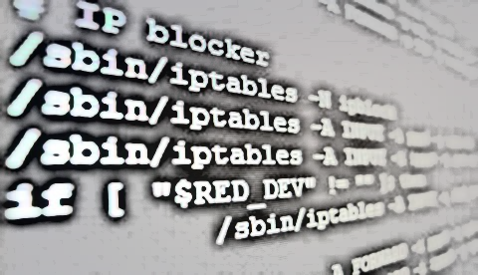
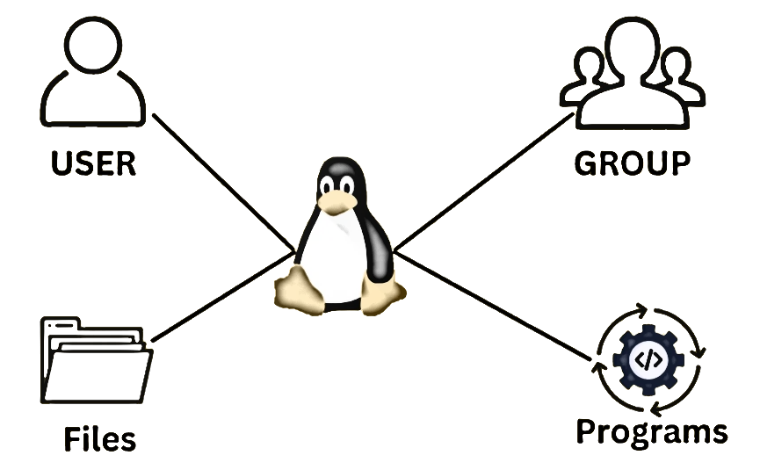
Seguridad SO
named
named
Firewall
named_zone_t
53/UDP
7766/TCP
SELinux

Slide 7
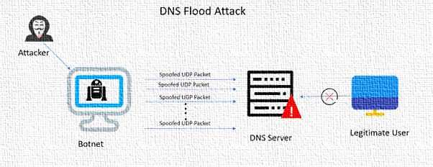
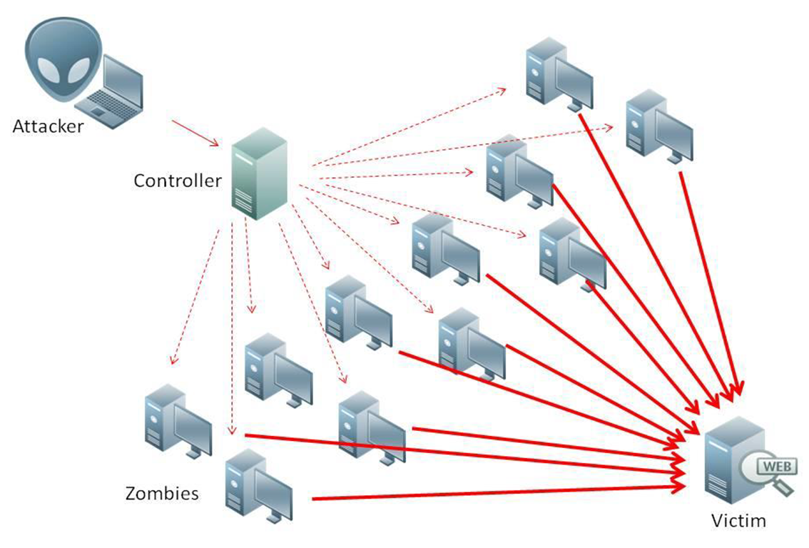
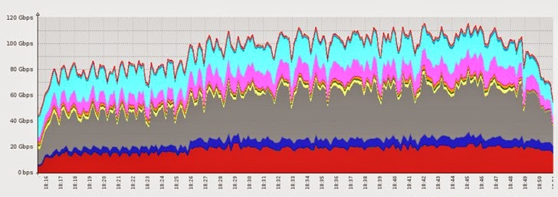
Ataques DDoS

Slide 8
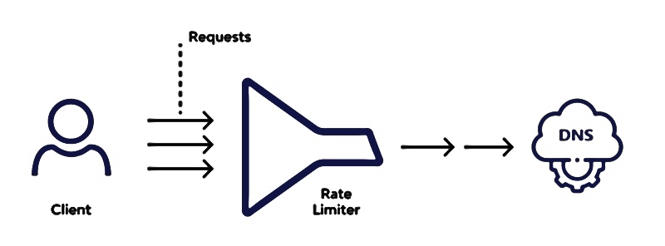
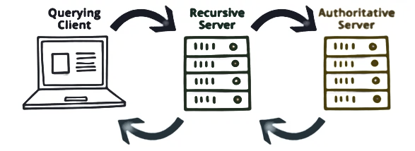
Rate Limiting
Medidas de contingencia I
No recursion
Shared hash key

Slide 9
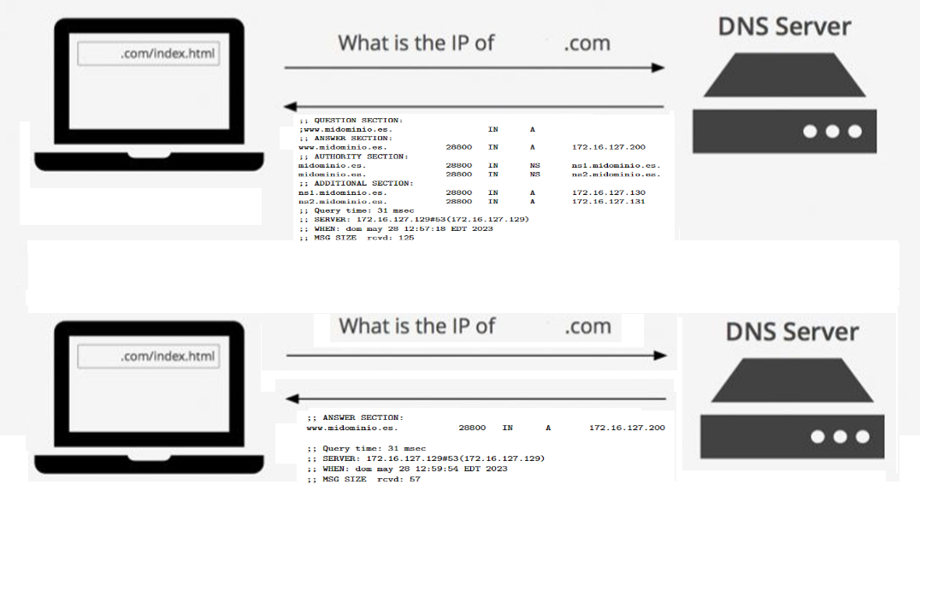
Medidas de contingencia II
No version
Minimal response

Slide 10
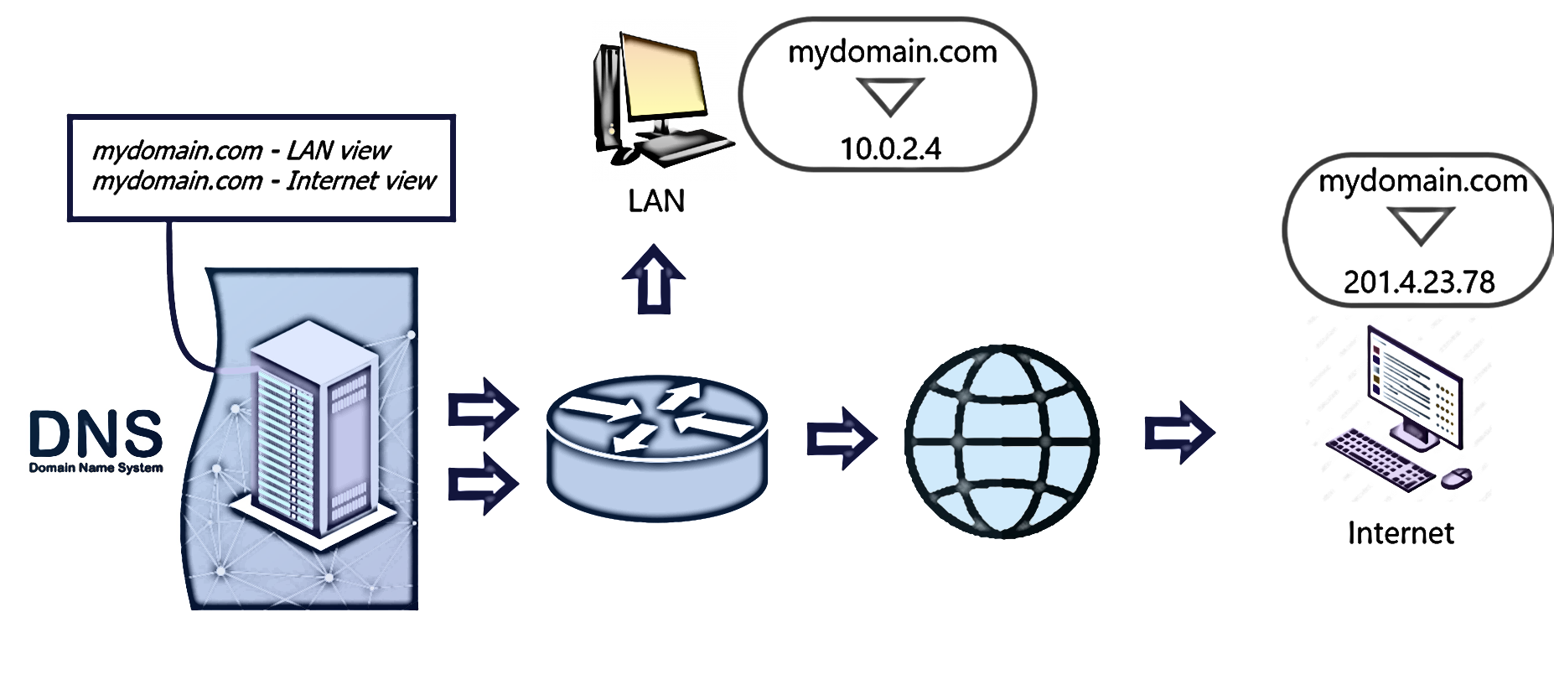
Split DNS

Slide 11
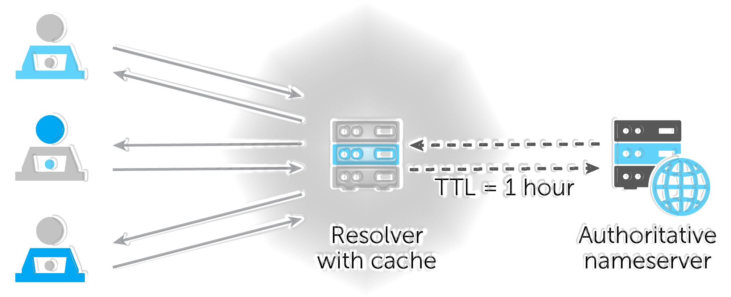
TTL DNS Cache

Slide 12
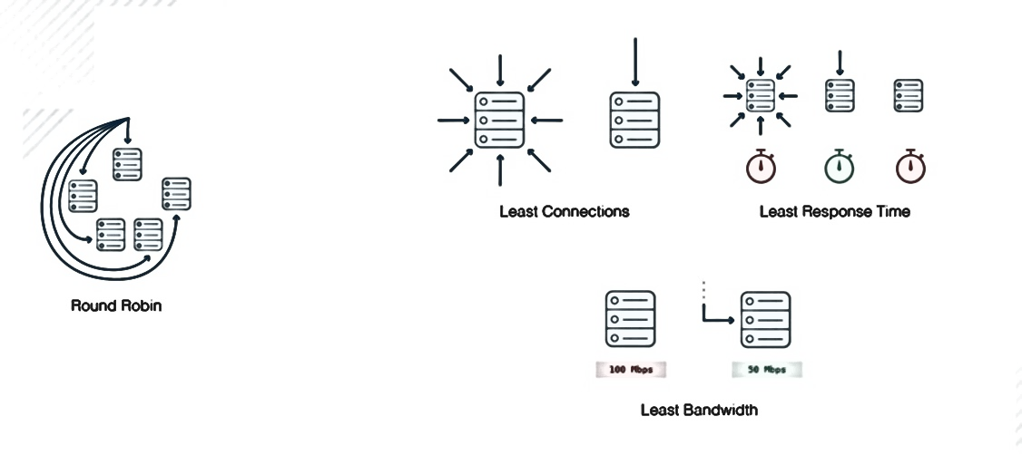
Load Balancing
vs

Slide 13
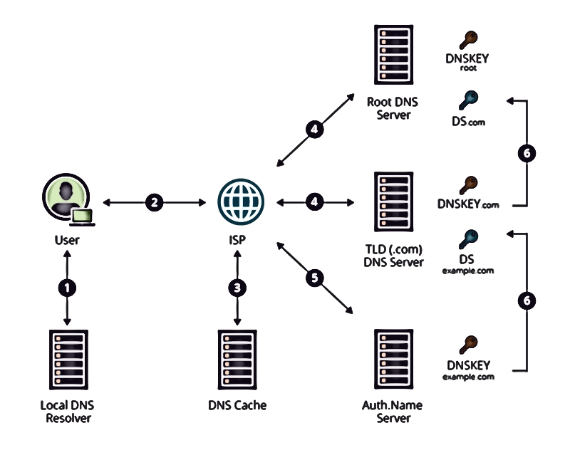
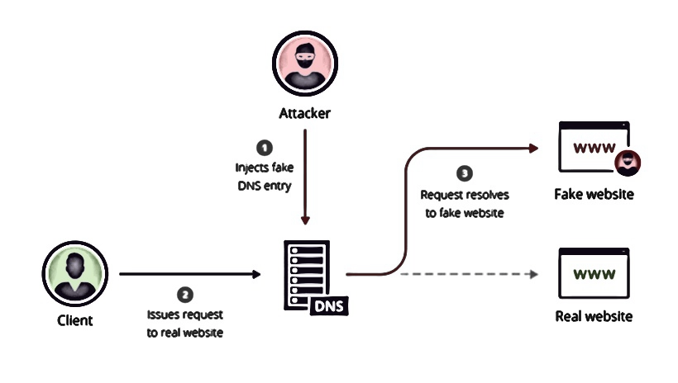
DNSSEC
vs

Slide 14
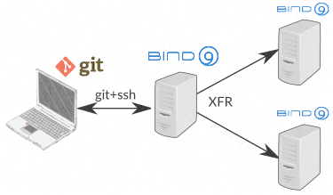
Backup y versionado
old
new
zone versions
admin
hidden master
slaves

Slide 15
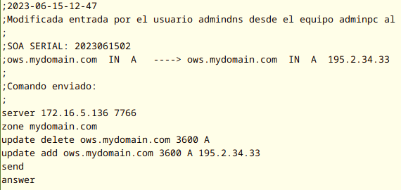
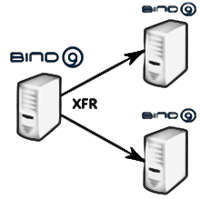
NSUPDATE
$ ~ rndc -c /path/to/file/rndc.conf <commands>

Slide 16
Automatización

Slide 17
“The Wright brothers didn’t have a bathroom or drink cart on the original airplane. You can add features later”
Paul Mockapetris
Inventor del DNS

